Slide 1
Психологическая подготовка к экзаменам
Психологическая служба школы

Slide 2

Введение
Экзамен является значимым событием, для успешного прохождения которого важен определенный психологический настрой.
На наших занятиях мы рассмотрим средства, позволяющее эффективно подготовиться к экзамену и успешно сдать его.

Slide 3
План занятия
Самопознание
Тайм-менджмент
Управление своими эмоциями
Как готовиться?
На экзамене

Slide 4
Самопознание
Для эффективной подготовки к экзаменам необходимо знать
Свои сильные и слабые стороны
Свой стиль учебной деятельности
Особенности своего характера и темперамента
Мы пройдем тесты на определение типа темперамента и стиля деятельности
Вам будет дано интересное и информативное задание для самостоятельного выполнения

Slide 5
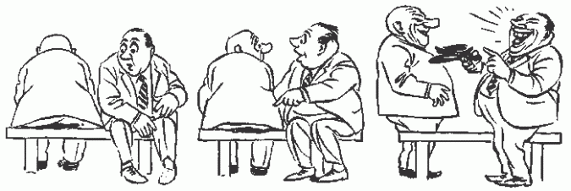
Самопознание
Сангвиник - у Вас живая мимика и выразительные движения, почти всегда хорошее приподнятое настроение. Вы легко привыкаете к новым обстоятельствам, можете работать долгое время не утомляясь. Однако Вы не всегда ответственно Выполняете то, что Вам не нужно или не интересно.

Slide 6
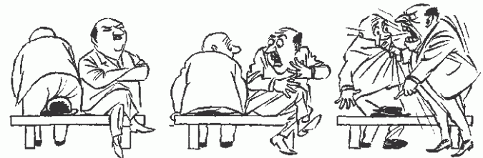
Самопознание
Холерик - Вы бываете вспыльчивы, несдержанны, но легко забываете об обидах. Вы постоянны в своих стремлениях и интересах, настойчивы. Вы очень ответственны и переживаете за результат своих действий. Однако вы не всегда правильно распределяете силы и часто переутомляетесь, пытаясь сделать несколько дел сразу - нужно расставлять приоритеты.

Slide 7
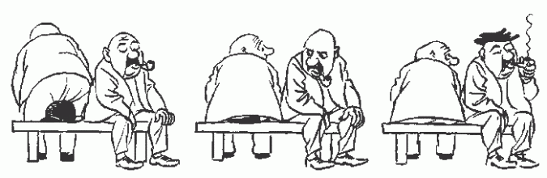
Самопознание
Флегматик – Вы отличаетесь выдержкой, терпеливостью и самообладанием. Вас трудно разозлить или опечалить. У Вас медленный темп движений и речи, однако взявшись за дело, Вы доводите его до конца, необходимо лишь правильно распределить время.

Slide 8
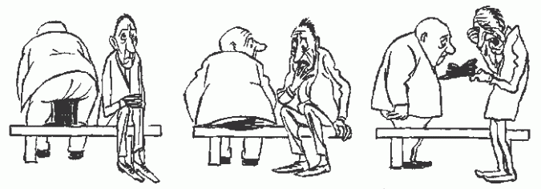
Самопознание
Меланхолик – Вы очень чувствительны, что позволяет Вам замечать то, что не видят другие. Для успешной работы Вам необходима эмоциональная поддержка окружающих и позитивный настрой.

Slide 9
Самопознание
Сангвиник: чтобы интерес к цели не
падал, его необходимо стимулировать, придумывая дополнительные бонусы
Флегматик: в работе весьма производителен, если компенсирует свою неспешность прилежанием
Холерик: большей эффективности достигнет, ставя небольшие, «близкие» цели и следя за расходом своих сил
Меланхолик: для большей эффективности необходимо заручиться эмоциональной поддержкой, создать комфортные условия для работы

Slide 10
Самопознание
Для начала определите, кто Вы - "сова" или "жаворонок”
В зависимости от этого максимально загрузите утренние или, напротив, вечерние часы
Наиболее цепкая память между 8 и 12 часами дня и в 17- 21 часов вечера.

Slide 11
Самопознание
Жаворонок – Вы без проблем просыпаетесь рано утром, Ваша работоспособность максимальна в первой половине дня, затем она постепенно снижается
Голубь – Вы не любите рано вставать и поздно ложиться. Работоспособность одинакова на протяжении всего дня
Сова – Ваша работоспособность наибольшая во второй половине дня и может длиться до поздней ночи. Вам трудно вставать по утрам и настраиваться на работу до обеда.

Slide 12
Самопознание
Задание
Зайдите на сайт proforientator.ru/tests
и пройдите тест «Готовы ли Вы к ЕГЭ?»
По итогам теста Вы сможете оценить
Своё внимание
Память
Мышление
Знание процедур экзамена
Получить прогноз оценки за экзамен
Тестирование проводится в свободном доступе
По итогам тестирования скопируйте результаты в отдельный файл , запишите номер своего протокола и сохраните документ.

Slide 13
Тайм-менеджмент
Тайм-менеджмент – это эффективное управление временем.
Для успешной подготовки к экзаменам необходимо рационально
использовать время:
изучить свой биоритм
составить план подготовки к экзамену
использовать приёмы управления временем

Slide 14
Тайм-менеджмент
Наведите порядок на рабочем столе и уберите все лишнее. Не пытайтесь быть эффективными в хаосе, ссылаясь на вашу «творческую натуру». В биографиях великих творческих людей масса примеров жесточайшей организованности и тщательного упорядочения дел
Начинайте работу с планирования, подготовки места для занятий – это позволит настроиться на рабочий режим.
Составьте список дел, упорядоченный по важности
Приём «7±2» – держите в поле внимания не более этого количества дел в день
Не отвлекайтесь на «хронофаги» («в контакте», переписка, поиск в интернете, телевизор).
Поставь те задачу на предстоящий час, доводите её до конца, не разбрасываясь на внешние помехи.

Slide 15
Как готовиться?
Выключи музыку и телевизор. Продуктивная умственная деятельность возможна лишь в условиях тишины
Можно ввести в интерьер для занятий желтый и фиолетовый цвета, так как они повышают интеллектуальную активность. Достаточно какой-то иллюстрации или календаря в таких тонах
Начинай работу с самого простого (составление плана работы на сегодня), чтобы постепенно «вработаться»
Учи материал по вопросам. Прочитав вопрос, кратко законспектируй с учебника ответ в тетради, затем прочитай вслух, закрой тетрадь и повтори.
При изучении вопроса полезно структурировать материал, то есть составлять схемы, рисунки, план.

Slide 16
Управление своими эмоциями
Для успешной сдачи экзамена нужно сосредоточенное и спокойное состояние.
Умеренная тревожность мобилизует силы организма, повышает умственную активность.
Однако, если волнение мешает сосредоточиться, можно применить навыки управления своими эмоциями.

Slide 17
Уровень тревожности
30 баллов и меньше. Вы живете спокойно и разумно, успеваете справиться с проблемами, которые возникают. Вы не страдаете ни ложным честолюбием, ни чрезмерной скромностью. Эти люди часто видят себя в розовом свете.

Slide 18
Уровень тревожности
31–45 баллов. Ваша жизнь наполнена деятельностью и напряжением, страдаете от стресса как в положительном смысле этого слова (т.е. у вас есть стремление чего-нибудь достигать), так и в отрицательном. По всей видимости, вы не измените образа жизни, но оставьте немного времени и для себя.

Slide 19
Уровень тревожности
46–60 баллов. Ваша жизнь — беспрестанная борьба. Вы честолюбивы и мечтаете о карьере. Для вас важно мнение других, и это держит вас в состоянии стресса. Если будете продолжать в том же духе, то многого добьетесь, но вряд ли это доставит вам радость. Избегайте лишних споров, усмиряйте свой гнев, вызванный мелочами. Не пытайтесь добиваться всегда максимального результата. Время от времени давайте себе полную передышку.

Slide 20

Уровень тревожности
61 балл и больше. Вы живете, как водитель машины, который одновременно жмет на газ и на тормоз. Поменяйте образ жизни. Стресс, которому вы подвержены, угрожает и здоровью, и вашему будущему.

Slide 21
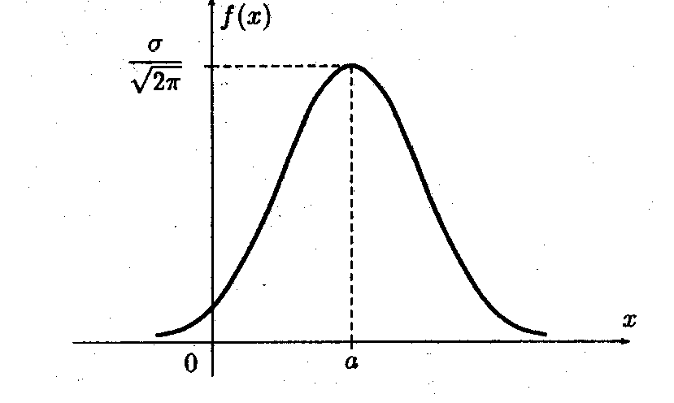
Тревожность и результат

Slide 22
Управление своими эмоциями
Аутотренинг позволяет человеку создать подходящий настрой, добиться спокойствия и уверенности. Например: «Все хорошо в моем мире. Я уверен и спокоен. Я быстро вспоминаю весь материал. Я сосредоточен»
Позитивный настрой – вспомните ситуацию, где Вы проявили смелость, сообразительность и находчивость. Это укрепит Вашу веру в себя и свои способности.
Растопить узоры на стекле. Глубоко вдохните, не поднимая плеч. Медленно выдохните как будто вы собираетесь растопить снежные узоры на стекле. Повторите упражнение несколько раз

Slide 23
Управление своими эмоциями
Визуализация
Закройте глаза и представьте, как вы идете по улице старого города, по мощеной булыжником дороге, мимо старинные домов с замысловатой архитектурой.
Вы видите старый храм и направляетесь к нему. Поднимаетесь по каменным ступеням и открываете резные двери.
Вы в храме тишины. Не слышно ни звука, только спокойствие и тишина.
Прислушайтесь к себе,
нравится ли вам здесь?
Почувствуйте покой и благодать
этого места.
Медленно открывайте глаза.

Slide 24
Полезные советы
Активность внимания повышают жестикуляция, ходьба, гимнастические упражнения
Обязательно чередуй работу и отдых, так как монотонность и однообразие в работе понижают активность мозговой деятельности. Поэтому необходимо через каждые 30-40 минут делать паузу на 10 минут, чтобы дать мозгу отдохнуть.

Slide 25
На экзамене
Будь внимателен! В начале тестирования тебе сообщат необходимую информацию – как заполнять бланк. Выполняй инструкцию внимательно
Читай задание до конца! Спешка не должна приводить к тому, что ты стараешься понять условия задания "по первым словам" и достраиваешь концовку в собственном воображении. Это верный способ совершить досадные ошибки в самых легких вопросах.

Slide 26
На экзамене
Начни с легкого! Начни отвечать на те вопросы, в знании которых ты не сомневаешься
Пропускай! Надо научиться пропускать трудные или непонятные задания. Помни: в тексте всегда найдутся такие вопросы, с которыми ты обязательно справишься
Запланируй два круга! Рассчитай время так, чтобы за две трети всего отведенного времени пройтись по всем легким а потом спокойно вернуться и подумать над трудными, которые тебе вначале пришлось пропустить (второй круг).

Slide 27
На экзамене
Не бойся! Жесткие рамки времени не должны влиять на качество твоих ответов. Перед тем, как вписать ответ, перечитай вопрос дважды и убедись, что ты правильно понял, что от тебя требуется
Не огорчайся! Стремись выполнить все задания, но помни, что на практике это не всегда реально. Учитывай, что количество решенных тобой заданий вполне может оказаться достаточным для хорошей оценки.

Slide 28
Удачи!

